Slide 1

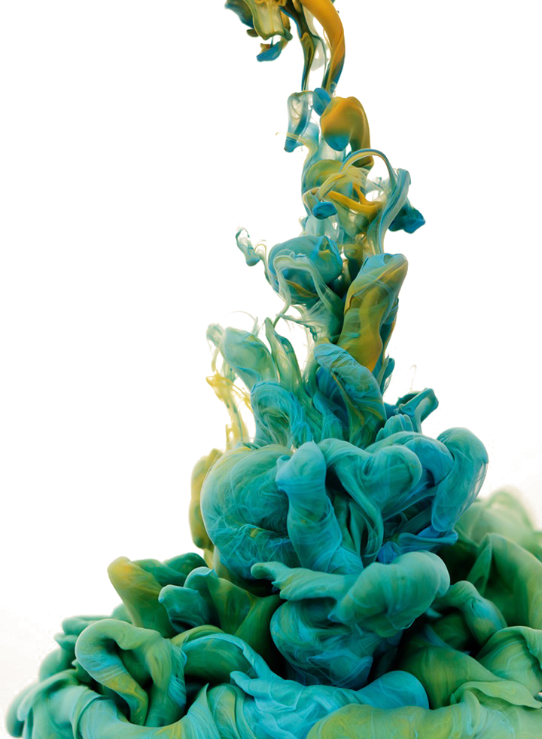
人机交互
reporter : 孙芙蓉， 房宇凡， 张万平， 卢越， 黄帆

Slide 2
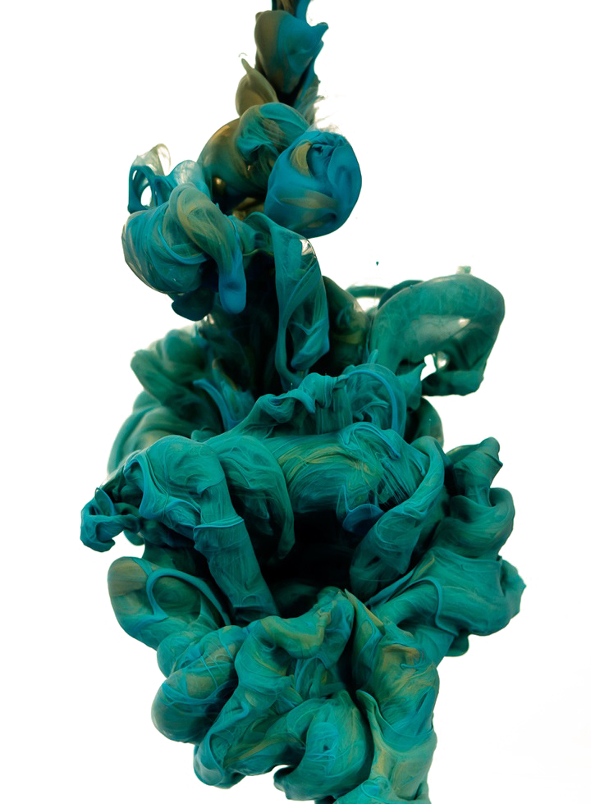
1
人机交互概述
目录
2
人机交互展望
CONTENT
3
命令行交互与下一代人机交互

Slide 3

1
人机交互概述

Slide 4

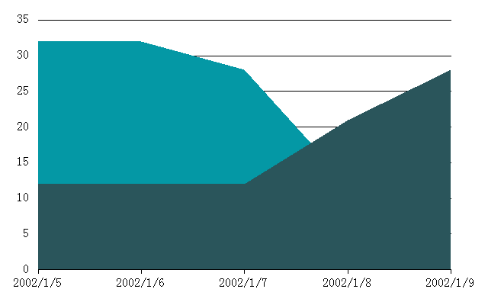

01
人机交互基本概念
●
什么是人机交互？
人机交互、人机互动（英文：Human–Computer InteracTIon或Human–Machine InteracTIon，简称HCI或HMI），是一门研究系统与用户之间的交互关系的学问。系统可以是各种各样的机器，也可以是计算机化的系统和软件。
人机交互界面通常是指用户可见的部分。用户通过人机交互界面与系统交流，并进行操作。小如收音机的播放按键，大至飞机上的仪表板、或是发电厂的控制室。人机交互界面的设计要包含用户对系统的理解（即心智模型），那是为了系统的可用性或者用户友好性。
●

Slide 5

01
人机交互的概念有三个定义：
S
W
定义1：有关交互式计算机系统设计、评估、实现以及与之相关现象的学科
定义2：研究人、计算机以及他们之间相互作用方式的学科，学习人机交互的目的是使计算机技术更好地为人类服务
定义3：有关可用性的学习和实践，是关于理解和构建用户乐于使用的软件和技术，并能在使用时发现产品有效性的学科
。
T
O

Slide 6
01
命令行交互和图形用户界面交互的优缺点
60%
25%
89%
交互方式 | 命令行交互 | 图形用户界面
优点 | 容易编辑和重用历史命令，功能强大的语言课支持非常复杂的操作 | 用户无需学习，图形用户界面更加直观易用
缺点 | 熟练使用之前需要记忆命令，操作比较复杂 | 需要消耗更多的内存所以运行的速度没有命令行快
点击输入简要文字内容，概括精炼，言简意赅。
点击输入简要文字内容，概括精炼，言简意赅。
点击输入简要文字内容，概括精炼，言简意赅。
点击输入简要文字内容，概括精炼，言简意赅。

Slide 7
2
人机交互展望

Slide 8
02
人机交互未来发展三个发展趋势：多元化、智能化、人格化
一是多元化。键盘和鼠标控制在与计算机的交互上应用广泛，触控主要是在平板电脑和智能手机的操作上，随着智能终端种类越来越多，人们对交互体验要求越来越高，交互方式也越来越多元化，人机交互体验更加自然、直接。当前并存的几种交互方式是：键盘、鼠标控制，触控，语音控制，体感控制，眨眼及眼球控制，甚至是脑波控制。可以看出，只要是能够向机器传递出信息的方式，人们都在进行探索。
二是智能化。人机交互的第一阶段是人适应计算机，计算机的功能是固有的，交互的意义就在于通过一定的指令获得相应的反馈。而到了第二阶段，则是计算机逐步适应人。比如传感器的发展，使得人的各个器官都可以与机器进行交互；再比如，在下班路上让家里的空调自动开启，让机器人帮我们做家务，让汽车自动驾驶等服务，正在陆续实现并在生活中应用。
三是人格化。接着上面向人提供更多服务来谈，为你提供服务的也许没有一个机器人的实体，但会让你感觉到是在与人交互。典型的例子如siri、微软小冰等语音助理软件，它们没有实体，而是通过大量的语言、语义的学习，更加了解人的思维、文化等，在你提出问题时，它尽可能的去理解你的意思，提供相应的答案。从交互体验来讲，人们更需要的是，与同伴或者助理之间或亲密或轻松的交互氛围，基于人工智能的交互方式正向这种人格化的方向发展。

Slide 9
02
身边的电子设备使用体验不好的交互方式
手机的人脸识别解锁
不好的理由：
第一点：
有时用户只是闲着无聊盯着屏幕，手机锁会自动打开，这并不是时时刻刻符合用户的意愿。
第二点：
人脸比对时，与系统中存储的人脸有出入，例如剃了胡子、换了发型、多了眼镜、变了表情都有可能引起比对失败。人脸识别的准确率并没有达到100%。再考虑一个极端情况，对于双胞胎，由于相似特征太多，人脸识别基本不可能完成。
第三点：人脸识别提取了用户大量面部信息后存储在系统数据库，这势必会造成隐私泄露问题。
建议：
提高人脸识别的准确率，保证用户的隐私安全性，提高用户的交互体验
语音识别（比如Siri）
不好的理由：
第一点 方言种类繁多，口音各异，需要建立及其庞大的数据库才能分辨。因此指令的准确性难以保证。
第二点 语言含义非常丰富，歧义甚多，且与语言环境和表达习惯关系密切。同样一句话，因场合不同或者说话的人不同，可能表达完全不同的意思。
建议：
希望语音识别可以处理多种方言的识别和语言的应用场景，提升用户体验。

Slide 10

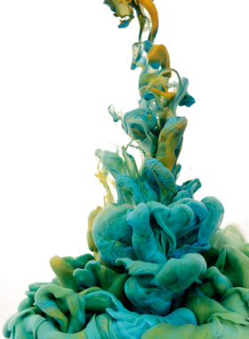

02
好的交互方式
（1）多点触摸方式
定义：
通过人的手势、手指和其他外在物理物直接与电脑进行交互，改变了人和信息之间的交互方式，实现多点、多用户，同一时间直接与虚拟的环境交互，增强了用户体验，达到了随心所欲的境界。
举例：
在 Mac 上使用多点触控手势
使用多点触控触控板或妙控鼠标，您可以通过轻点、轻扫、捏合或开合一根或多根手指进行有用的操作。
（2）体感技术
定义
体感技术，在于人们可以很直接地使用肢体动作，与周边的装置或环境互动，而无需使用任何复杂的控制设备，便可让人们身历其境地与内容做互动。
举例：
一提到体感技术，很多人都会觉得未来感十足，像是科幻电影里的情节再现。但这一概念在游戏领域早有涉及，全球三大游戏厂商均推出过自己的体感控制器，如微软和索尼推出的体感辅助设备Kinect和PSMove，任天堂的Wii则一直是以体感进行控制的游戏机。
（3）虚拟现实等

Slide 11
3
命令行交互与下一代人机交互

Slide 12
03
命令行优点
命令行优点
1.效率高
重复命令可以写成脚本多次执行
快速复制大量有相同特点（比如.txt结尾的文件）的文件
2.稳定
很多命令在不同的命令行下可以共用，而且查找命令比查找图形界面的软件教程 快速的多。
3.鼠标不适合快速操作
4.占用空间小
（一个不带界面的Linux发行版，连服务器数据库应用程序等等，全部加载到内存可能只有一两百兆。如果加上GUI，随便一个GUI都要100M到500M之间,你可以用命令行做到同样的事，却多浪费几倍的资源。）

Slide 13
03
下一代人机交互面临的问题
语音交互面临的问题：
语义理解困难 例：Siri可以很好的识别语音，即能知道用户说的是“ 明天早上9点帮我预约出租车去公司“，但是却不能理解你的对话目的，到底是要设定预约提醒日历，还是要提前预约出租车。
虚拟现实技术面临的问题：
虚拟现实设备的“贵族化”。
要构建一个高质量的虚拟现实系统,首先需要昂贵的外部设备,无论是高分辨率的头盔显示器HMD,还是立体投影显示器;无论是空间定位器,还是高精度的数据手套,都是价格不菲。其次,为完成复杂场景的实时渲染,还需要高性能的图形工作站以及相应的软件。
繁琐的三维建模。
由于真实世界几何的复杂性,大部分的三维模型仍需要由人工绘制,而且需聘请高水平的专业人士,故其费用相当惊人。如电影《泰坦尼克号》中,为实现场景三维建模及各种特技处理所花的人工费用高达2500万美元。
大数据量。
虚拟现实要想得到很大的发展,需要与Internet结合,这是不容怀疑的事实。目前虚拟现实应用的数据量仍然很大,在现有的网速的情况下,在虚拟现实系统中应考虑数据压缩问题,但这个问题可能还未引起人们的重视。
WOMAN
WOMAN

Slide 14
03
虚拟现实技术面临的问题：
第一、虚拟现实设备的“贵族化”。
要构建一个高质量的虚拟现实系统,首先需要昂贵的外部设备,无论是高分辨率的头盔显示器HMD,还是立体投影显示器;无论是空间定位器,还是高精度的数据手套,都是价格不菲。其次,为完成复杂场景的实时渲染,还需要高性能的图形工作站以及相应的软件。
第二、繁琐的三维建模。
由于真实世界几何的复杂性,大部分的三维模型仍需要由人工绘制,而且需聘请高水平的专业人士,故其费用相当惊人。如电影《泰坦尼克号》中,为实现场景三维建模及各种特技处理所花的人工费用高达2500万美元。
第三、大数据量。
虚拟现实要想得到很大的发展,需要与Internet结合,这是不容怀疑的事实。目前虚拟现实应用的数据量仍然很大,在现有的网速的情况下,在虚拟现实系统中应考虑数据压缩问题,但这个问题可能还未引起人们的重视。

Slide 15
03
体感技术面临的困难
需要的操作繁复；不如图形或命令行简洁快速；需要大量的运动量
增强现实技术面临的困难
对于复杂的事物识别困难，现实环境的干扰因素太多。
脑电波交互技术面临的困难
信息噪声严重
人类大脑有大约860亿个神经元，可想而知它们活动时对外发射的脑电波该有多嘈杂。而且，脑电波引起的电压变化是微伏数量级的，非常容易受干扰，特别是入门级的商用感应器，头发长了不行，粉底涂厚了也不行，手机不小心从旁边晃一下也不行……
KEY
WORDS
12
KEY
WORDS
Apr
KEY
WORDS
19
Apr

Slide 16
THANK YOU
FOR YOUR WATCHING
xxxxxxxxxxx

